Slide 1
중등
교육활동 침해행위
예방교육
교육활동 보호 교육자료(중등)

Slide 2
교육활동 침해행위 예방교육
목차
교육활동 침해 행위란?
폭행(형법 제260조), 상해(형법 제257조)
협박(형법 제283조)
명예훼손 (형법 제307조)
모욕 (형법 제311조)
재물손괴 등 (형법 제366조), 공용서류, 공용물의 파괴 (형법 제141조)
성희롱, 교원의 영상·화상·음성 등을 촬영·녹화·녹음·합성하여
무단으로 배포하는 행위(교육활동 침해 행위 고시)
공무집행방해(형법 제136조, 제137조) 업무방해 (형법 제314조)
교원의 정당한 생활지도에 불응하여 의도적으로 방해하는 행위
교육활동 침해 학생에
대한 조치 (교권보호위원회)
생각해봅시다.

Slide 3
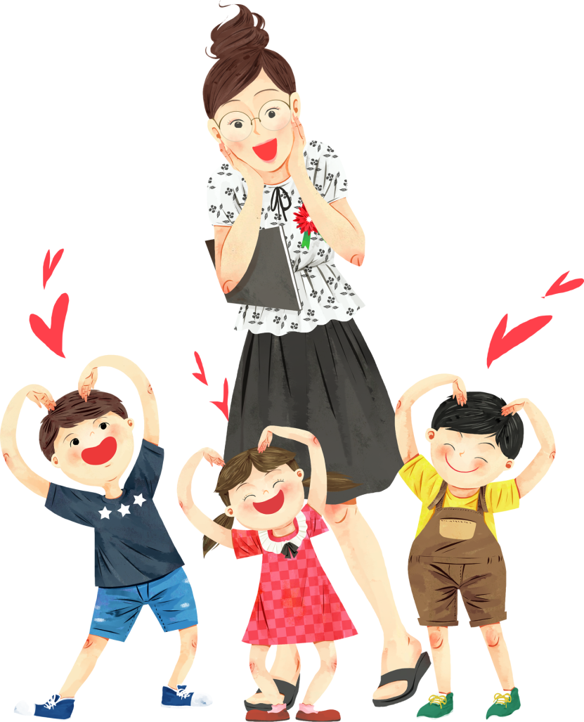
교육활동 침해행위 예방교육
내가 존중받기 위해서는 남을 먼저 존중해야 합니다.
특히 선생님께 교육활동 침해가 일어나면 모든 학생이 피해를 받게
되므로 우리가 제대로 교육을 받고 성장하기 위해서는
우리를 이끌어 주시는 선생님을 존중해야합니다.
앞으로 설명할 행위들은 친구들에게는 학교폭력이며 어떤 사람에게
하더라도 법에 따른 처벌을 받을 수 있습니다.

Slide 4
교육활동 침해 행위란?
1
형법상 상해･폭행죄, 협박죄, 명예에 관한 죄, 손괴의 죄에
해당하는 범죄행위
2
성폭력범죄 행위, 교원에게 성적인 말이나 행동 등으로
성적 굴욕감 또는 혐오감을 느끼게 하는 행위
불법정보유통행위
(전화, 이메일, 인터넷 게시판, SNS 등을 활용한 침해 행위)
3
공무방해 또는 업무방해에 해당하는 범죄 행위로 교원의 정당한 교육활동을 방해하거나, 반복적으로 부당하게 간섭하는 행위
4
5
교육활동 중인 교원의 영상·화상·음성 등을 촬영·녹화·녹음·합성하여 무단으로 배포하는 행위 등
6
교원의 정당한 생활지도에 불응하여 의도적으로 교육활동을 방해하는 행위

Slide 5
교육활동 침해 행위란?
폭행(형법 제260조), 상해(제257조)
사람의 신체에 고통을 주는 행위
예
교원의 신체를 밀치거나 멱살을 잡고 흔든 경우
큰 소리로 폭언을 하여 피해교원이 정신을 잃고 쓰러지게 하고,
우울병 등으로 6주간의 치료를 요하게 한 경우
· 사람의 신체에 대하여 폭행을 가한 자는 2년 이하의 징역, 500만원 이하의 벌금 등
· 다친 정도에 따라 상해죄로 가중 처벌. 7년 이하의 징역, 1천만 원 이하의 벌금 등
Q.
반드시 사람의 신체와 접촉이 있는 경우에만 폭행이 성립되나요?
A.
접촉 없이 때리려는 흉내만 낸 경우 등 직·간접의 물리력만 써도 성립

Slide 6
교육활동 침해 행위란?
협박(형법 제283조)
공포심을 일으키도록,
해를 끼칠 것을 말하는 행위
예
교원에게 ‘교직을 그만두게 만든다, 죽여버린다’ 라고 말한 경우
위험한 물건을 피해교원의 목에 겨누면서 찌를 것처럼 한 경우
· 사람을 협박한 자는 3년 이하의 징역, 500만 원 이하의 벌금 등
Q.
실제 행동으로 옮길 마음이 없음에도 위협적인 말을 하는 경우에도 협박이 성립되나요?
A.
실제 행동으로 옮길 의사 여부와 무관, 그러한 의사가 없었다 할지라도 공포심을 일으키기에 충분할 정도라면 협박에 해당

Slide 7
교육활동 침해 행위란?
명예훼손 (형법 제307조)
다른 사람들에게 사실 또는 허위의 사실을 드러내어
명예를 손상시키는 행위
예
선생님에 대한 나쁜 소문을 만들거나 인터넷 게시판,
채팅방, SNS에 올림
· 허위의 사실로 명예를 훼손하면 가중 처벌
· 1명에게 전한 말도 그 사람이 소문 낼 가능성이 있으면 성립
· 진실한 사실로 오로지 공공의 이익에 관한 때에만 처벌받지 않을 수 있음
Q.
모욕죄와 명예훼손죄는 어떻게 구분할 수 있나요?
A.
모욕죄 : 구체적 사실 없이 욕설을 하며 비하함 / 명예훼손죄 : 사실 또는 허위의 사실을 드러내어 명예를 훼손함

Slide 8
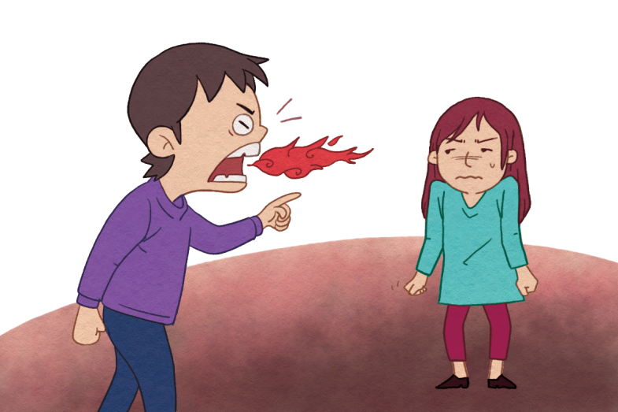
교육활동 침해 행위란?
모욕 (형법 제311조)
특정한 사람에게 경멸적 감정을
표현하는 말이나 행동
욕설, 놀리기, 생김새에 대한 비하를 말하거나 인터넷으로 유포
예
>
1년 이하의 징역, 200만 원 이하의 벌금 등
선생님이 정말 부당하다는 생각이 들면, 뒤에서 불평하기 보단 사실을 정리하여 담당 부장 교사, 교감, 교장 선생님과 상의하거나
교육청 학생인권센터에 문의 할 수 있어요.
이를 이유로 불이익한 처분이나 대우를 받지 않습니다.
무고죄(형법 156조): 선생님을 곤란하게 할 목적의 거짓 신고는 강하게 처벌
>
10년 이하의 징역, 1500만 원 이하의 벌금 등

Slide 9
교육활동 침해 행위란?
재물손괴 등 (형법 제366조) 공용서류, 공용물 파괴 (형법 제141조)
타인의 물건, 문서, 컴퓨터 파일 등을
망가뜨리거나 숨겨서 사용할 수 없게 만듦
예
· 학교 벽, 책상, 게시된 문서, 그림 등에 낙서하거나 칼로 새기기
· 유리창이나 TV 등 학교의 물건을 부수기
· 교육자료, 안내문 등 게시 중인 문서를 함부로 떼거나 망가뜨리기
변상해야 하며, 교사에 대한 불만 표출 목적, 욕설 쓰기 등은 더욱 강하게 처벌
>
3년 이하의 징역 또는 700만 원 이하의 벌금 등 학교 등의
공공기관에서는 7년 이하의 징역 또는 1천만 원 이하의 벌금

Slide 10
교육활동 침해 행위란?
성희롱 (교육활동 침해 행위 고시)
성적인 말과 행동으로 성적 굴욕감 또는
혐오감을 느끼게 하는 행위
예
육체적 : 몸을 접촉하거나 지나치게 가까이 붙어 앉기
친근감의 표시라며 머리, 어깨, 배, 허리, 귓불 등을 만지거나 들추기
언어적 : 음란한 농담, 신체 특징을 성적으로 평가하거나 비유, 신체 접촉 강요
‘(선생님께)자기야, 섹시한데! 00 커요/작아요. 첫경험 말해주세요’등
시각적 : 칠판, 책, 벽, 책상 등에 음란한 그림을 그리거나 글자를 쓰기
가슴이나 다리 등의 특정 신체 부위를 들여다보는 행위

Slide 11
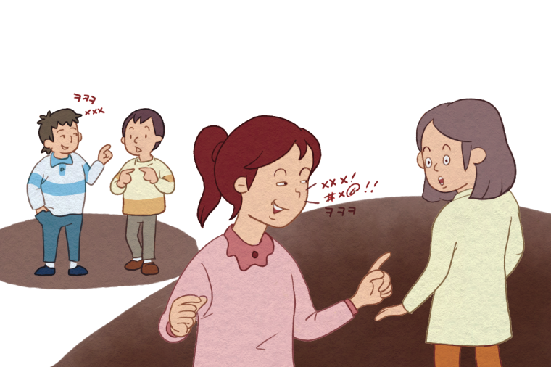
교육활동 침해 행위란?
성희롱 (교육활동 침해 행위 고시)
Q.
특정대상에게 하지 않은 성적인 농담도 성희롱인가요?
A.
성적으로 불쾌감을 주는 교실환경을 조성하였다면 성희롱 성립
Q.
동성에게 성적인 농담을 하여 불쾌감을 느꼈다면 성희롱인가요?
A.
성적인 언어와 행동으로 인한 침해는 같은 성별끼리도 성립
Q.
가해자가 성희롱을 하고자 하는 의사가 없었다는 주장을 하는 경우에도 성희롱이 성립되나요?
A.
피해자의 입장에서 성희롱 여부를 판단
‘음란하다’는 개념 역시 그 사회의 평균인의 입장에서 규범적으로 평가

Slide 12
교육활동 침해 행위란?
교원의 영상·화상·음성 등을 촬영·녹화·녹음·합성하여
무단으로 배포하는 행위 (교육활동 침해 행위 고시)
2021. 10. 1. 고시 개정으로 새롭게 규정된 교육활동 침해행위 유형
예
·선생님의 동의 없이 수업 내용을 녹화·녹음하여
오픈채팅방에 유포하며 조롱하는 행위
·선생님의 동의 없이 원격수업 화면을 캡쳐한 후
합성하여 무단으로 유포하는 행위

Slide 13
교육활동 침해 행위란?
교원의 정당한 생활지도에 불응하여 의도적으로
교육활동을 방해하는 행위 (교육활동 침해 행위 고시)
2023. 3. 23. 고시 개정으로 새롭게 규정된
교육활동 침해행위 유형
학교규칙에서 정한 선생님의 생활지도에 따르지 않거나 선생님 수업을 방해할 목적으로 행동을 하는 경우

Slide 14
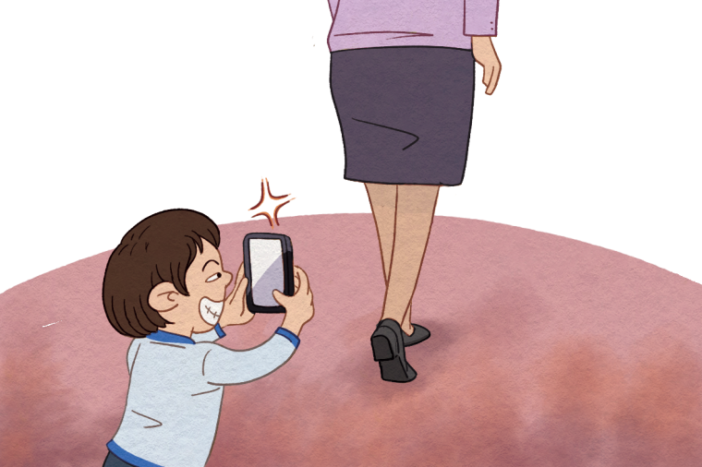
교육활동 침해 행위란?
성범죄 (성폭력처벌법, 형법)
성적인 접촉으로 성적 수치심이나
혐오심을 유발하는 행위
예
· 상대의 명확한 동의 없는 신체부위 만지기, 포옹, 성접촉(성추행, 성폭행)
· 공공장소에서 자위, 옷 벗기, 동작이나 소리로 성행위 흉내 내기(공연음란)
· 성기, 나체, 성행위 장면을 그리거나 보여주기(음화제조, 반포)
· 화장실, 탈의실, 휴게실 등 다른 성별만 이용하는 장소에 침입
· 타인의 신체를 허락 없이 촬영, 전송, 촬영물을 보여주거나 보여 달라고 하기

Slide 15
교육활동 침해 행위란?
불법정보의 유통 금지 등 (정보통신망법 제44조의 7)
전화, 이메일, 단체채팅방, SNS, 링크 전송 등의 정보통신망을 통한 협박, 명예훼손, 모욕, 성범죄, 불법촬영물 전파 등은
더 심하게 처벌될 수 있음.
죄명
법률
허위 사실의 적시 명예훼손
정보통신망법
7년 이하의 징역, 10년 이하의 자격정지, 5000만 원 이하의 벌금
형 법
5년 이하의 징역, 10년 이하의 자격정지, 1000만 원 이하의 벌금
전달·공유·보여 달라고 한 사람까지 모두 처벌받을 수 있으므로,
우연히 발견해도 선생님께 신고해야 합니다.

Slide 16
교육활동 침해 행위란?
공무집행방해 (형법 제136조, 제137조) 업무방해 (제314조)
폭행, 협박, 속임수 등으로
선생님의 지도를 방해하는 행위 (공무집행방해)
허위 사실 유포, 속임수, 위력으로
선생님의 지도를 방해하는 행위 (업무방해)
예
소리를 지르고 소란을 피우며 수업이나 지도를 방해
결석 처리하면 가만두지 않겠다고 협박
>
5년 이하의 징역 또는 1천만 원 이하의 벌금
폭행 또는 허위 사실을 유포하여 업무를 방해한 경우 폭행죄, 허위사실 유포에 의한 명예훼손죄와 공무집행방해(업무방해죄)가 모두 성립

Slide 17
교육활동 침해 학생에 대한 조치(교권보호위원회)
교내 선도
1호
학교에서의 봉사
2호
사회봉사
외부 기관
연계 선도
학내외 전문가에 의한 특별교육
이수 또는 심리치료
3호
교
내
4호
출석정지
교육 환경
변화
5호
학급교체
교
외
6호
전학
7호
퇴학처분
심의기준
‘심각성, 지속성, 고의성, 반성 정도, 관계회복 정도, 선도 가능성 등’
제대로 반성하고 신속히 사과하면 조치를 경감할 수 있습니다.

Slide 18
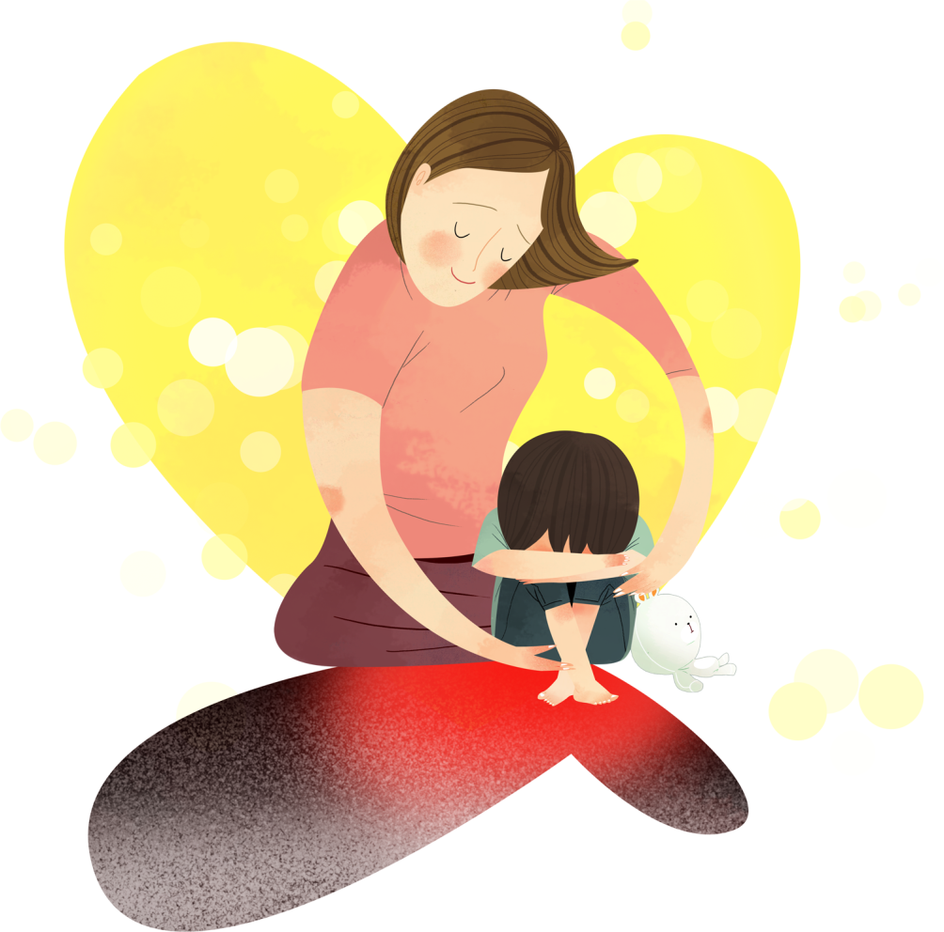
소년법 제32조(보호처분의 결정)
심각한 침해 행위는 법원에서 재판을 받을 수 있음
보호자 또는 보호자를 대신하여 소년을 보호할 수 있는 자에게 감호 위탁
수강명령 (100시간 이내)
사회봉사명령 (200시간 이내)
보호관찰관의 단기(短期) 보호관찰 (1년)
보호관찰관의 장기(長期) 보호관찰 (2년)
1
2
3
4
5
보호관찰이란?
외출제한, 정신과 진료, 성실한 학업유지 등
보호관찰관의 지도·감독을 통해 준수사항을 지키도록 하여 범죄성을 개선하는 정책

Slide 19
소년법 제32조(보호처분의 결정)
심각한 침해 행위는 법원에서 재판을 받을 수 있음
「아동복지법」에 따른 아동복지시설이나 그 밖의 소년보호시설에 감호 위탁
병원, 요양소 또는 「보호소년 등의 처우에 관한 법률」에
따른 소년의료보호시설에 위탁
1개월 이내의 소년원 송치
단기 소년원 송치 (6개월 이내)
장기 소년원 송치 (2년 이내)
6
7
8
9
10
※ 학생이라도 심각한 사건은 벌금과 징역 등으로 처벌하고 전과 기록이 남을 수 있음
금전적인 손해배상(치료비, 위자료 등 정신적 피해보상)을 해야 할 수 있음

Slide 20
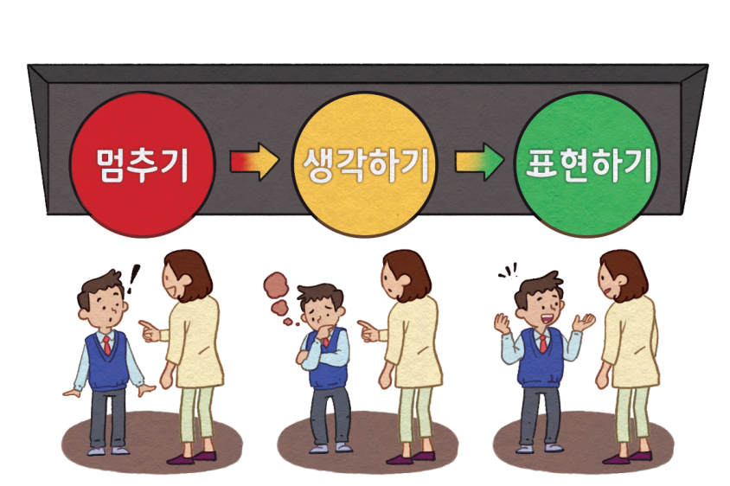
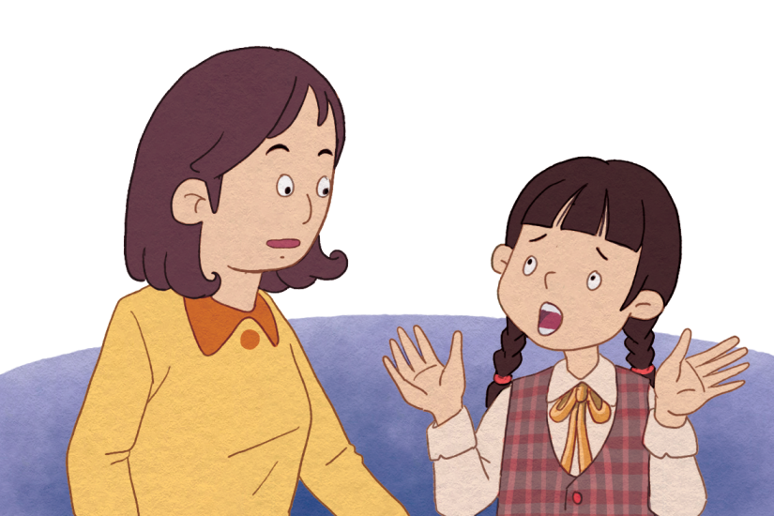
선생님과 대화하는 방법
선생님이 꾸중하실 때는 억울한 점을 말하기 전에 우선,
차분히 글로 정리해보거나 자신이 잘못한 부분을
먼저 생각해서 인정하고 정중히 사과드립니다.
화가 나고, 선생님께 섭섭하게 느껴지는 부분이 있다면 선생님과
자신의 마음이 진정된 이후에 말씀드리는 것이 효과적입니다.
효과적인 방법을 평소에 연습했다가, 화가 날 때 해봅시다.
반듯한 자세와 차분한 목소리로
~~ 행동을 해서 죄송합니다. 앞으로는 더 조심하겠습니다.
마음속으로 1~9까지 세며 숨을 천천히 들이마시고 내쉽니다.
편안하고 즐거웠던 기억, 맛있는 음식 등을 떠올립니다.

Slide 21
생각해봅시다.
나와 친구들이 더 좋은 교육을 받을 수 있도록
모두가 서로를 존중하는 학교를 만들어가야겠습니다.
감사합니다.
생각 나눔
1. 자신이 보거나 들은 교육활동 침해 사례는 어떤 것이 있었는지 이야기 나눠 봅시다.
2. 이런 상황이 일어나려 할 때, 본인 혹은 주변 학생들은 어떻게 행동해야 하는지 이야기 나눠 봅시다.

